Slide 1



TEMA
RED MONOCAPA

Slide 2

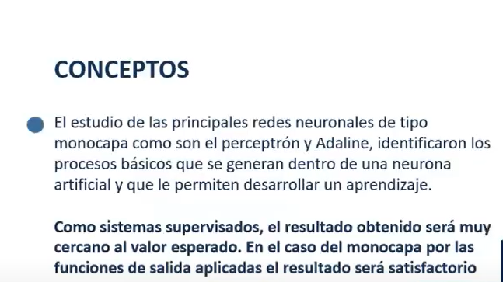
CONCEPTOS

Slide 3

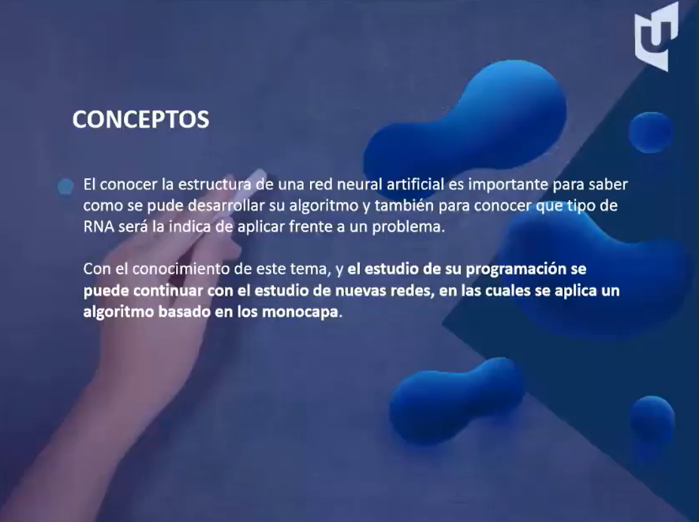
CONCEPTOS

Slide 4
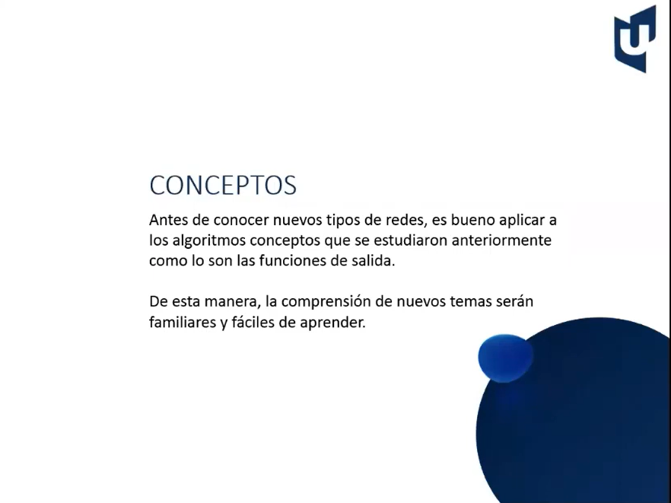
CONCEPTOS

Slide 5
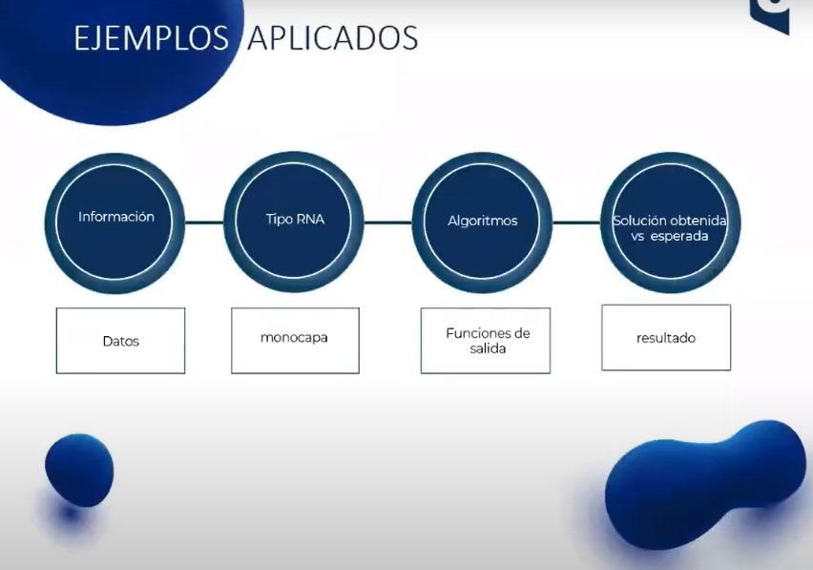




Slide 6
